Slide 1
導入｜コアメッセージ
読み手の心理：興味
Strength to Hold.
Power to Connect.
参考訳：持つ力と、つなぐ力。
英文を主に
Xxxxxxxxx, xx xxxxx xxx, xx xxx xxxx xxxxx. Xx xxxxx xxxxxxx xx xxxxxxxx xxxx, xxxxxxx xxxx, xxx xxxxxxx xxxx xx xxxxx xxxx'xx xxxxxx. Xxxx xxxx xx xxxx xxxxxx xxxx xxxxx. Xx xxxxxx xxxx xxxxx-xxxxx xxxxxx, xxxxxxxxxx xxx xxxxx xxxxx xxxx xxxxxxxx xx xxxxxxxxxx xxxxxxx xxxxxxxxxx xxx xxxxxxx. Xxxxxxx xx xxxxx xx xxxx xxxxxx, xx xxx xxxxxx xxxx xxxxxx xxxxxx. Xxxxxxx xx xxxxx xxxxxxx xxxxxxx xxxxxxxx xxx xxxxx, xx xxxx xxx xxxxx xxxxxx xxx xxxxx xxxxxx. Xxxxxxx xx xxxx xxx xxxxxx, xx xxxx xxx xxxxx xxxxxxx xx xxx xxxxx xxxx xxxxx xxx xxxxxxx.
▸コアメッセージ本文（英文）92語／547字（A-1案と同量）
※最新版のコアメッセージに差し替え予定（PwC様レビューNo.2）。現在はA-1ブラッシュアップ案を仮置き。英語版冊子のため英文を主とし、和文は社内確認用の参考訳
見開きビジュアル（イラスト／写真）
選定された表紙案の表現に合わせて決定
表紙案①の場合：鋼のヘアライン（細い線）で描いた世界地図・拠点から立ち上がる線
表紙案②の場合：ガラスの地球儀と金色の軌道線
表紙案③の場合：鉱山写真を短冊状に再構成したビジュアル
※台割は表紙3案のいずれにも寄せないため、ここではグレーの枠のみ。構成（コアメッセージ・ビジュアル・目次を1見開きに置くこと）はPwC様の台割ver.0（P1–P2）に準拠
目次
導入
コアメッセージ
02
第1章
WHO｜我々は何者か — 三菱商事・金属資源グループとは：全体像・歩み
04
第2章
HOW/WHAT｜独自価値 — 機能・強み
06
第3章
PROOF｜選ばれ続ける理由 — 実績・関係・評価
10
第4章
VISION｜何を実現するか — 社会課題への取り組み
11
02
台割 完成版（構成確認用・PwC様レビュー10/2反映）— 青ラベル＝改善点／本文は日本語字数、英語語数は目安
03
Notes:
P02-03 導入（コアメッセージ・目次）（台割 完成版・PwC様レビュー10/2反映）

Slide 2
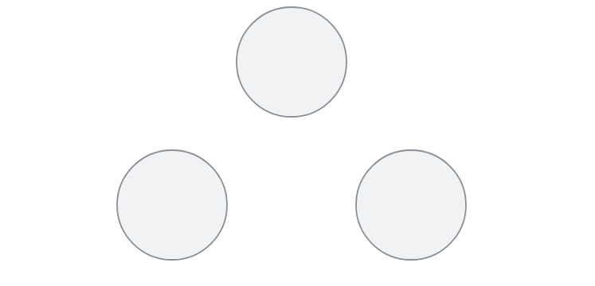
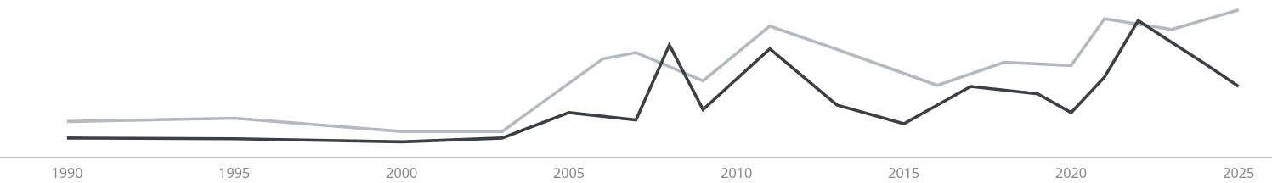
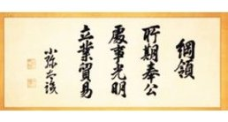
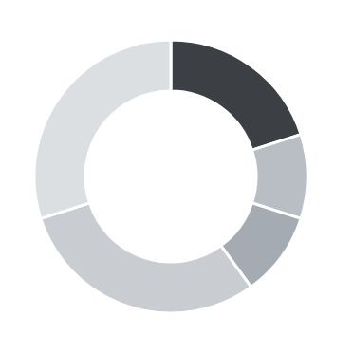
第1章 WHO｜我々は何者か — 三菱商事・金属資源グループとは
読み手の心理：理解
第1章 WHO｜我々は何者か
読み手の心理：理解
三菱商事とは
金属資源グループの事業と機能の変遷
改善② 拡大
三綱領に基づき、経済価値・環境価値・社会価値の同時実現を志す総合商社
時代の変化を先読みし、事業モデルを変革してきた歩み
ＸＸＸＸＸＸＸＸＸＸＸＸＸＸＸＸＸＸＸＸＸＸＸＸＸＸＸＸＸＸＸＸＸＸＸＸＸＸＸＸＸＸＸＸＸＸＸＸＸＸＸＸＸＸＸＸＸＸＸＸＸＸＸＸＸＸＸＸＸＸＸＸＸＸＸＸＸＸＸＸＸＸＸＸＸＸＸＸＸＸ
ＸＸＸＸＸＸＸＸＸＸＸＸＸＸＸＸＸＸＸＸＸＸＸＸＸＸＸＸＸＸＸＸＸＸＸＸＸＸＸＸＸＸＸＸＸＸＸＸＸＸＸＸＸＸＸＸＸＸＸＸ
経済価値
▸本文 60字／英語 約33語
━ 原料炭価格 ━ 銅価格（推移の概形）
▸本文 90字／英語 約50語
3つの価値の
同時実現
冷戦終結・
日本が需要牽引
業界再編
中国台頭
世界金融危機
中国危機
脱炭素・地政学
環境価値
社会価値
所期奉公
社会への貢献
処事光明
公明正大
立業貿易
グローバルな視野
図の出典・簡略化元：金属資源G_P46（Core Principles & Vision）
'88 MEL
'97 MLP／'99 CMA参画
'92 IOC参画
'00 BMA組成
'11/12 AAQ・AAS参画
'12 RtM設立
'18 AAQ買増
三綱領
全社の事業グループ（7グループ）
〜1990年代
1990年代
2000年代
2010年代
2020年代〜
エネルギー&パワー
ソリューション
マテリアル
ソリューション
金属資源
社会インフラ
モビリティ
食品産業
S.L.C.
トレーディングに参入し、少数株主として出資
口銭モデルから投資モデルへ。JV運営の知見を蓄積
中国の成長を捉え、事業経営に関与（BHPと50:50）
原料炭偏重から脱却。共同出資者に留まらず資産価値を最大化
地域特化から、グローバルなトレーダーへ
※三綱領と「3つの価値の同時実現」を示す（PwC様レビューNo.3）。グループ構成は三菱商事公式サイトの7グループ（同No.4）。金属資源Gのみ濃色で示し、他は等価に並べる
ＸＸＸＸＸＸＸＸＸＸＸＸＸＸＸＸＸＸＸＸＸＸＸＸＸＸＸＸＸＸ
ＸＸＸＸＸＸＸＸＸＸＸＸＸＸＸＸＸＸＸＸＸＸＸＸＸＸＸＸＸＸ
ＸＸＸＸＸＸＸＸＸＸＸＸＸＸＸＸＸＸＸＸＸＸＸＸＸＸＸＸＸＸ
ＸＸＸＸＸＸＸＸＸＸＸＸＸＸＸＸＸＸＸＸＸＸＸＸＸＸＸＸＸＸ
ＸＸＸＸＸＸＸＸＸＸＸＸＸＸＸＸＸＸＸＸＸＸＸＸＸＸＸＸＸＸ
金属資源グループの位置付け・役割
図の出典・簡略化元：金属資源G_P30（主要金属資源権益の参画経緯）。価格推移は概形、案件・思惑は要点のみ抜粋
※案件の詳細には立ち入らず、一級資産への早期参画を「先見性」として前向きに表現（PwC様レビューNo.6）
三菱商事の中で、金属資源グループが担う位置付けと役割
バリューチェーン全体像
ＸＸＸＸＸＸＸＸＸＸＸＸＸＸＸＸＸＸＸＸＸＸＸＸＸＸＸＸＸＸＸＸＸＸＸＸＸＸＸＸＸＸＸＸＸＸＸＸＸＸＸＸＸＸＸＸＸＸＸＸＸＸＸＸＸＸＸＸＸＸＸＸＸＸＸＸＸＸＸＸ
金属資源 約20%
投資と販売の両輪で、川上から川下までに関わる
食料資源 約10%
鉱山
トレーディング
製鉄／製錬
トレーディング
最終製品／需要家
▸本文 80字／英語 約44語
約14兆円
C to B VC 約10%
鉱山会社
原料炭・鉄鉱石
鉄鋼原料本部
RtM
金属資源
トレーディング本部
製鉄会社
鋼材
メタルワン
別グループ
主な最終用途
建材・自動車用鋼板
投融資残高
基盤事業 約30%
鉄鋼
グループミッション
エネルギーVC 約30%
「社会が必要とする良質な金属資源を、持続可能な形で安定供給することで、より良い社会の実現に寄与する」
鉱山会社
銅鉱石・ボーキサイト
クリティカルミネラル本部
製錬会社
銅地金・アルミ地金
クリティカルミネラル本部
RtM
金属資源トレーディング本部
主な最終用途
電線・再エネ発電・EV内配線／モーター
図の出典・簡略化元：Investor Day P6（ポートフォリオ構成・2026年度見通し）
非鉄金属
※収益面は事実ベースで表示し、誇示する表現は避ける（PwC様レビューNo.4）
組織図・事業体制
改善① 移動
投資を担う2本部と、トレーディングを担う1本部
資源投資（鉱山・製鉄／製錬）
グループCEO
グループCEOオフィス
トレーディング（RtM）
＝ 投資と販売の
「両輪」
鉄鋼原料本部
（投資）
クリティカルミネラル本部
（投資）
金属資源トレーディング本部
（トレーディング）
川上｜資源開発・保有
川中｜製鉄・製錬
中間流通｜トレーディング（RtM）
川下｜最終製品・需要家
→
→
→
主要関係会社
図の出典・簡略化元：金属資源G_P3（金属資源のバリューチェーンと事業領域）。写真は省略
MDP
原料炭
MCI
南米の銅・鉄鉱石
MCIP
ペルーの銅
RtM
トレーディング
Triland Metals
金属取引（ブローカー・ヘッジ）
※「投資と販売の両輪」を軸に表現（PwC様レビューNo.7）。規模には言及しない。鋼材販売のメタルワンは別グループ
※本部長名などの個人名は記載しない（PwC様レビューNo.5）
04
台割 完成版（構成確認用・PwC様レビュー10/2反映）— 青ラベル＝改善点／本文は日本語字数、英語語数は目安
05
Notes:
P04-05 第1章 WHO（台割 完成版・PwC様レビュー10/2反映）

Slide 3
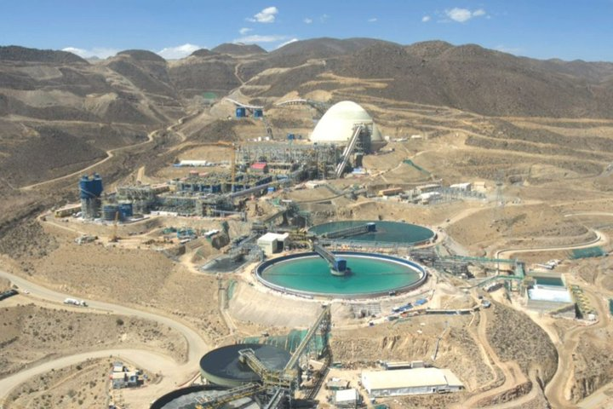
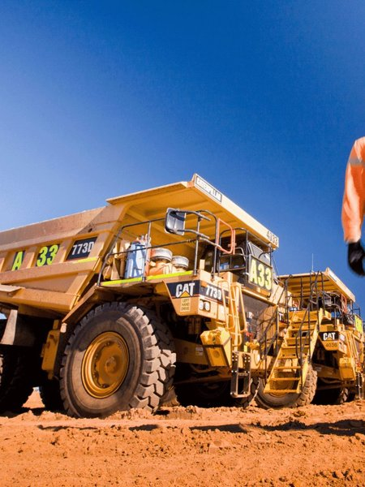
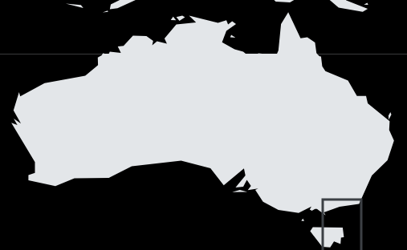
第2章 HOW/WHAT｜独自価値 — 機能・強み
読み手の心理：納得
第2章 HOW/WHAT｜独自価値
読み手の心理：納得
わが社資産の強み
銅事業
バリューチェーンの起点で、一級資産を保有する
自社操業を伴わずに、世界最大級の銅ポジションを築く
ＸＸＸＸＸＸＸＸＸＸＸＸＸＸＸＸＸＸＸＸＸＸＸＸＸＸＸＸＸＸＸＸＸＸＸＸＸＸＸＸＸＸＸＸＸＸＸＸＸＸＸＸＸＸＸＸＸＸＸＸ
ノンオペレーターとして世界最大の銅生産者
▸本文 60字／英語 約33語
ＸＸＸＸＸＸＸＸＸＸＸＸＸＸＸＸＸＸＸＸＸＸＸＸＸＸＸＸＸＸＸＸＸＸＸＸＸＸＸＸＸＸＸＸＸＸＸＸＸＸＸＸＸＸＸＸＸＸＸＸＸＸＸＸＸＸＸＸＸＸＸＸＸＸＸＸＸＸＸＸＸＸＸＸＸＸＸＸＸＸＸＸＸＸＸＸＸＸＸＸ
原料炭 世界最大級の原料炭事業
銅 世界トップクラスの資産
Market
上位5社で約80%
Market
上位5社で約25%
寡占度が高く、供給は漸減
寡占化が進まず、再編の機運
▸本文 100字／英語 約55語
Scale
BMAで約50%
Scale
ノンオペレーターとして世界最大
一級強粘炭供給に占めるシェア
持分生産量 世界20位・本邦首位
写真：銅鉱山（流用：三菱商事サイト）
Quality
高品位に集約
Quality
5鉱山すべて世界Top15
Tier1アセットの保有
主要メジャー各社との協業
港湾・鉄道も自社保有し全体最適
平均コストは世界上位25%
規模で世界上位の優良鉱山に参画
特定1社に偏らず、ほぼすべてのメジャーと共同事業・取引
図の出典・簡略化元：金属資源G_P6（わが社資産の強み）。Market／Scale／Quality の要点のみ抽出
ＸＸＸＸＸＸＸＸＸＸＸＸＸＸＸＸＸＸＸＸＸＸＸＸＸＸＸＸＸＸＸＸＸＸＸＸＸＸＸＸＸＸＸＸＸＸＸＸＸＸ
ＸＸＸＸＸＸＸＸＸＸＸＸＸＸＸＸＸＸＸＸＸＸＸＸＸＸＸＸＸＸＸＸＸＸＸＸＸＸＸＸＸＸＸＸＸＸＸＸＸＸ
※第2章の起点（PwC様レビューNo.12）。数値は事実ベースで表示し、誇示する表現は避ける
トレーディングによる関係構築
新技術・スタートアップへの投資
販売を通じて業界内の幅広いリレーションを形成
業界のボトルネックに挑む技術に投資
原料炭事業
ＸＸＸＸＸＸＸＸＸＸＸＸＸＸＸＸＸＸＸＸＸＸＸＸＸＸＸＸＸＸＸＸＸＸＸＸＸＸＸＸＸＸＸＸＸＸＸＸＸＸ
ＸＸＸＸＸＸＸＸＸＸＸＸＸＸＸＸＸＸＸＸＸＸＸＸＸＸＸＸＸＸＸＸＸＸＸＸＸＸＸＸＸＸＸＸＸＸＸＸＸＸ
鉄の主原料“産業のコメ”を、世界最高品位で届ける
BHPと50:50の合弁（BMA）で、原料炭の一級資産に参画
保有案件（主要鉱山）
会社別 世界銅生産量ランキング（2025年・kt）
1
世界最高品位の
原料炭を保有
→
2
原料炭は鉄の主原料
＝“産業のコメ”
→
3
鉄は今後も
底堅く必要とされる
→
4
ゆえに
社会に不可欠
鉱山
所在国
鉱山別生産量
出資比率
参画時期
1.
BHP
1,501
Escondida
チリ
1位
8.25%
1988年
2.
Codelco
1,432
ＸＸＸＸＸＸＸＸＸＸＸＸＸＸＸＸＸＸＸＸＸＸＸＸＸＸＸＸＸＸＸＸＸＸＸＸ
ＸＸＸＸＸＸＸＸＸＸＸＸＸＸＸＸＸＸＸＸＸＸＸＸＸＸＸＸＸＸＸＸＸＸＸＸ
ＸＸＸＸＸＸＸＸＸＸＸＸＸＸＸＸＸＸＸＸＸＸＸＸＸＸＸＸＸＸＸＸＸＸＸＸ
ＸＸＸＸＸＸＸＸＸＸＸＸＸＸＸＸＸＸＸＸＸＸＸＸＸＸＸＸＸＸＸＸＸＸＸＸ
Los Pelambres
チリ
12位
5%
1997年
3.
Freeport
1,099
Anglo American Sur
チリ
10位*
20.44%
2011年
4.
Southern Copper
948
出資構成
Marimaca
チリ
開発中
5%
2023年
5.
Zijin Mining
850
三菱商事
6.
Glencore
812
100%
Antamina
ペルー
4位
10%
1999年
7.
Rio Tinto
740
MDP
BHP
Quellaveco
ペルー
15位
40%
2011年
8.
China Moly
558
50%
50%
Copper World
米国
開発中
30%
2025年
9.
KGHM
538
BMA
BHP Mitsubishi Alliance
Bowen Basin
（クイーンズランド州）
10.
Anglo American
496
* 隣接鉱山との一体操業後の体制
11.
Antofagasta
453
参画
1968年 MDP設立／2001年 BMA組成（持分50%）
17.
Teck
363
拠点
豪州クイーンズランド州 Bowen Basin
20.
三菱商事
326
保有資産
炭鉱（露天掘4・坑内掘1）・港・鉄道
ノンオペレーターとして世界最大
生産量
39百万t（当社持分20百万t）2026年度見通し
特記
炭鉱寿命60年以上／海上輸出市場シェア約20%
図の出典・簡略化元：金属資源G_P8（銅事業）を2つの図に分けて簡略化。他社ロゴは使用せず社名をテキスト表記
写真：BMAの鉱山（流用：粗原稿）
図の出典・簡略化元：金属資源G_P7（原料炭事業）。表・出資構成・地図を簡略化
※★ノンオペレーターとして世界最大を明示し、「声がかかる存在」として訴求（PwC様レビューNo.14）。Green Copperは削除
※①〜④の文脈で、社会における必要性を中心に訴求（PwC様レビューNo.13）。他社ロゴ（BHP・BMA）は使用せずテキスト表記
06
台割 完成版（構成確認用・PwC様レビュー10/2反映）— 青ラベル＝改善点／本文は日本語字数、英語語数は目安
07
Notes:
P06-07 第2章 資産の強み・原料炭／銅（台割 完成版・PwC様レビュー10/2反映）

Slide 4
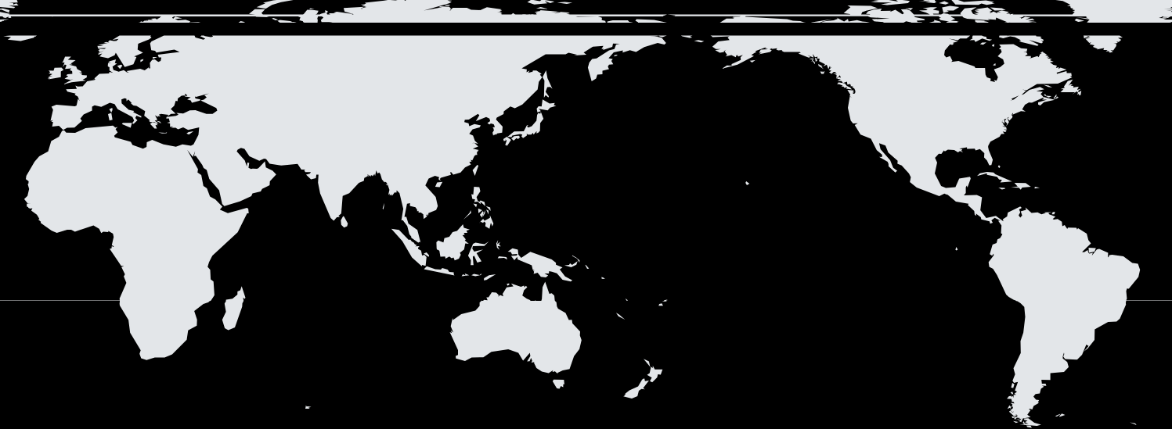
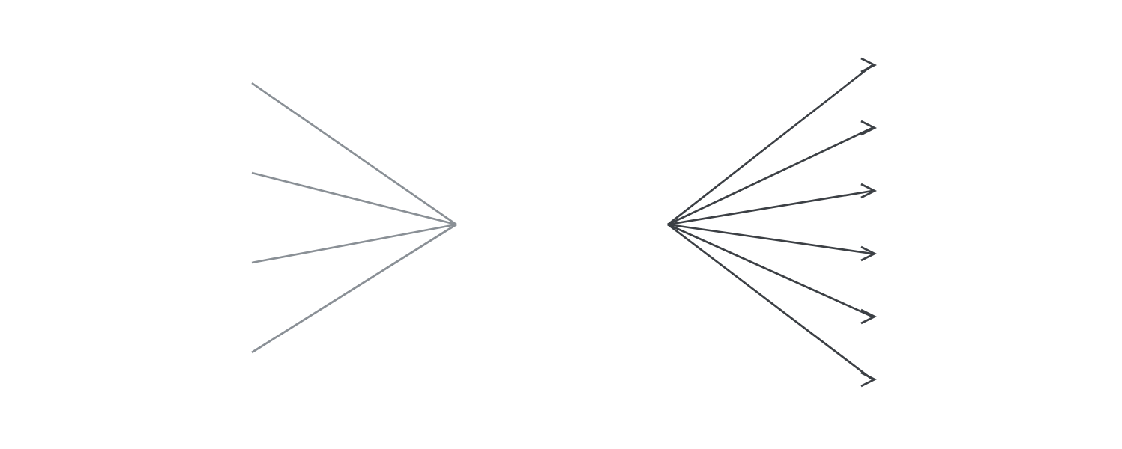
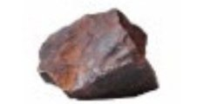
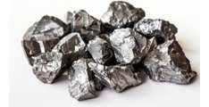
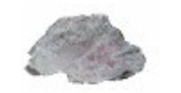
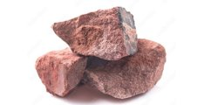
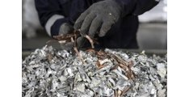
第2章 HOW/WHAT｜独自価値
読み手の心理：納得
第2章 HOW/WHAT｜独自価値
読み手の心理：納得
トレーディング事業
事業・プロジェクト一覧
15業界×50カ国×約1,000社の販売網で、市場をつなぐ
鉄鉱石から電池資源・肥料・アルミまで、世界に広がる事業領域
15業界 × 50カ国 × 約1,000社
グローバルネットワーク 10拠点
Arctial
シンガポール・日本・インド・中国・米国・英国・UAE・インドネシア・タイ・チリ
Woodsmith
Turnagain
PAK Lithium
IOC
ＸＸＸＸＸＸＸＸＸＸＸＸＸＸＸＸＸＸＸＸＸＸＸＸＸＸＸＸＸＸＸＸＸＸＸＸＸＸＸＸＸＸＸＸＸＸＸＸＸＸＸＸＸＸＸＸＸＸＸＸ
RtM Europe・Triland
RtM Americas
▸本文 60字／英語 約33語
RtM Bharat
RtM Japan
Copper World
RtM ＝ Resource to Market
調達（左）と販売（右）をシンガポールのRtMIが結ぶ
投資先
鉄鉱石・貴金属・ニッケル・リチウム
RtME
欧州市場
RtMB
インド市場
RtM International
Aurukun
投資先
鉄鉱石・銅
RtMI
シンガポール
RtMJ
日本市場
BMA
Chile・Peru（銅・鉄鉱石）
他サプライヤー
一般炭・鉄鉱石・銅・貴金属
RtMA
北米市場
Kalgoorlie
中東・ASEAN
市場
■鉄鉱石 ■原料炭 ■銅 ■ニッケル ■リチウム ■ボーキサイト ■低炭素アルミ ■肥料資源 □トレーディング
他サプライヤー
アルミ・貴金属
○既存プロジェクト ◇探査・探鉱・開発プロジェクト □トレーディング拠点
図の出典・簡略化元：金属資源G_P10（事業・プロジェクト一覧）。凡例の色分けは台割用のグレー階調
中南米・ブラジル
市場
写真：〇〇
調達フロー
販売フロー
取扱商品例：石炭・銅（銅精鉱／銅地金）・鉄鉱石・貴金属・リチウム・アルミ
鉄鉱石
電池資源（ニッケル）
電池資源（リチウム）
肥料資源
アルミ・ボーキサイト
二次資源
図の出典・簡略化元：金属資源G_P37（RtM＝Resource to Market）。地図を拠点の関係図に簡略化
ＸＸＸＸＸＸＸＸＸＸＸＸＸＸＸＸＸＸＸＸＸＸＸＸ
ＸＸＸＸＸＸＸＸＸＸＸＸＸＸＸＸＸＸＸＸＸＸＸＸ
ＸＸＸＸＸＸＸＸＸＸＸＸＸＸＸＸＸＸＸＸＸＸＸＸ
ＸＸＸＸＸＸＸＸＸＸＸＸＸＸＸＸＸＸＸＸＸＸＸＸ
ＸＸＸＸＸＸＸＸＸＸＸＸＸＸＸＸＸＸＸＸＸＸＸＸ
ＸＸＸＸＸＸＸＸＸＸＸＸＸＸＸＸＸＸＸＸＸＸＸＸ
多様な取引機能
※鉄鉱石を先頭に配置し、銅・原料炭と同格には押し出さない（PwC様レビューNo.15）
取扱商品の広さ
在庫
輸送手配
ヘッジ
ＸＸＸＸＸＸＸＸＸＸＸＸＸＸＸＸＸＸＸＸＸＸＸＸＸＸＸＸＸＸ
ＸＸＸＸＸＸＸＸＸＸＸＸＸＸＸＸＸＸＸＸＸＸＸＸＸＸＸＸＸＸ
ＸＸＸＸＸＸＸＸＸＸＸＸＸＸＸＸＸＸＸＸＸＸＸＸＸＸＸＸＸＸ
ＸＸＸＸＸＸＸＸＸＸＸＸＸＸＸＸＸＸＸＸＸＸＸＸＸＸＸＸＸＸ
新技術への投資（CVC）
投資（本体）とトレーディング（RtM）の連携
銅のバリューチェーン全体に、新技術の網を張る
資源投資
（三菱商事本体）
→
RtM
ヘッジ・在庫・物流を付加
→
顧客
欧州・シンガポール・米州
採掘
›
選鉱・浸出
›
製錬・精製
›
最終用途
資源投資
鉱石 Cu 約1%
銅精鉱 Cu 20〜30%
銅地金 Cu 99.99%
基礎需要・エネルギー転換・AI／DC
← 市場の生きた情報を還元し、事業機会を発掘（好循環）
鉱山への出資
Escondida・Quellaveco ほか
※販売顧客に「投資目的の主体」と誤認されない表現に。RtMの追加資料（PwC様より別途共有）を反映予定
トレーディング
RtM：銅精鉱・銅地金のトレーディング
Triland Metals：LME・CMEでのブローカー／ヘッジ
トレーディング事業の事例（銅）
新技術投資
（CVC）
一つの商品の中で、投資から販売まで一気通貫でつなぐ
CiDRA（選鉱）
回収率・処理能力を向上
DESCycle（リサイクル）
電子スクラップから銅・貴金属を回収
事例図：銅の投資から販売までの一気通貫／複数地域・多機能にわたる展開
※PwC様にて情報収集中
Jetti（浸出）
触媒で硫化鉱から回収
↺ リサイクルで再び供給へ
■ 資源投資 ■ トレーディング □ 新技術投資（CVC）
図の出典・簡略化元：金属資源G_P41（Copper Value Chain）、統合報告書P19。インフォグラフィックに再構成
※CVC＝コーポレート・ベンチャー・キャピタル（新技術スタートアップへの投資）。新技術の把握が既存事業の高度化・将来価値に還元される点を訴求（PwC様レビューNo.15）
ＸＸＸＸＸＸＸＸＸＸＸＸＸＸＸＸＸＸＸＸＸＸＸＸＸＸＸＸＸＸＸＸＸＸＸＸＸＸＸＸＸＸＸＸＸＸＸＸＸＸＸＸＸＸＸＸＸＸＸＸＸＸＸＸＸＸＸＸＸＸＸＸＸＸＸＸＸＸＸＸＸＸＸＸＸＸＸＸＸＸＸＸＸＸＸＸＸＸＸＸ
▸本文 100字／英語 約55語
08
台割 完成版（構成確認用・PwC様レビュー10/2反映）— 青ラベル＝改善点／本文は日本語字数、英語語数は目安
09
Notes:
P08-09 第2章 トレーディング／事業一覧（台割 完成版・PwC様レビュー10/2反映）

Slide 5
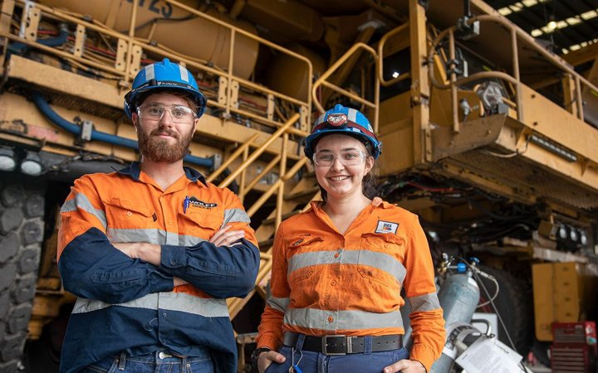
第3章 PROOF｜選ばれ続ける理由 — 実績・関係・評価
読み手の心理：安心
第4章 VISION｜何を実現するか — 社会課題への取り組み
読み手の心理：期待
Partner of Choice
外部環境と社会課題
改善③ 1ページ化
資源業界に不可欠な存在として、選ばれ続ける
クリティカルミネラルを取り巻く外部環境に、安定供給と効率的な供給の両面で応える
ＸＸＸＸＸＸＸＸＸＸＸＸＸＸＸＸＸＸＸＸＸＸＸＸＸＸＸＸＸＸＸＸＸＸＸＸＸＸＸＸＸＸＸＸＸＸＸＸＸＸＸＸＸＸＸＸＸＸＸＸＸＸＸＸＸＸＸＸＸＸＸＸＸＸＸＸＸＸＸＸＸＸＸＸＸＸＸＸＸＸＸＸＸＸＸＸＸＸＸＸＸＸＸＸＸＸＸＸＸＸＸＸＸＸＸＸＸＸＸＸ
外部環境
クリティカル
ミネラル
産業構造の転換（人口増・電化による需要の拡大）
ＸＸＸＸＸＸＸＸＸＸＸＸＸＸＸＸＸＸＸＸＸＸＸＸＸＸＸＸＸＸＸＸＸＸＸＸＸＸＸＸ
▸本文 120字／英語 約66語
供給制約の深刻化
ＸＸＸＸＸＸＸＸＸＸＸＸＸＸＸＸＸＸＸＸＸＸＸＸＸＸＸＸＸＸＸＸＸＸＸＸＸＸＸＸ
地政学リスクの常態化
ＸＸＸＸＸＸＸＸＸＸＸＸＸＸＸＸＸＸＸＸＸＸＸＸＸＸＸＸＸＸＸＸＸＸＸＸＸＸＸＸ
サプライチェーン確保の重要性・川上資源への参入障壁が増大
写真：現場の人々（流用：三菱商事サイト）
当社の取り組み
① 安定供給（安定的な資源確保）
資源投資
⇄ 連携
② 効率的な供給
トレーディング
01 資源メジャーとの
企業文化的親和性
02 資源投資経験に裏打ちされた
JV経営力
ＸＸＸＸＸＸＸＸＸＸＸＸＸＸＸＸＸＸＸＸＸＸＸＸＸＸＸＸＸＸＸＸＸＸＸＸＸＸＸＸ
ＸＸＸＸＸＸＸＸＸＸＸＸＸＸＸＸＸＸＸＸＸＸＸＸＸＸＸＸＸＸＸＸＸＸＸＸＸＸＸＸ
ＸＸＸＸＸＸＸＸＸＸＸＸＸＸＸＸＸＸＸＸＸＸＸＸＸＸＸＸＸＸＸＸＸＸＸＸＸＸＸＸＸＸＸＸＸＸＸＸＸＸＸＸＸＸＸＸＸＸＸＸ
ＸＸＸＸＸＸＸＸＸＸＸＸＸＸＸＸＸＸＸＸＸＸＸＸＸＸＸＸＸＸＸＸＸＸＸＸＸＸＸＸＸＸＸＸＸＸＸＸＸＸＸＸＸＸＸＸＸＸＸＸ
※現状の図（金属資源G_P38「クリティカルミネラルを取り巻く外部環境と当社の取り組み」）を踏襲（PwC様レビューNo.20）。①②と資源投資・トレーディングの対応は要確認。短期的な潮流（脱炭素・生成AI等）は前面化しない
▸本文 60字／英語 約33語
▸本文 60字／英語 約33語
締めのビジュアル（選定された表紙案の表現に合わせて決定）
03 事業ポートフォリオを活かした
健全な財務基盤
04 マクロ環境とバリューチェーンに
対する深い知見
締め｜ビジョン共感×協業への誘い
PwC様レビューNo.21
ＸＸＸＸＸＸＸＸＸＸＸＸＸＸＸＸＸＸＸＸＸＸＸＸＸＸＸＸＸＸＸＸＸＸＸＸＸＸＸＸＸＸＸＸＸＸＸＸＸＸＸＸＸＸＸＸＸＸＸＸ
ＸＸＸＸＸＸＸＸＸＸＸＸＸＸＸＸＸＸＸＸＸＸＸＸＸＸＸＸＸＸＸＸＸＸＸＸＸＸＸＸＸＸＸＸＸＸＸＸＸＸＸＸＸＸＸＸＸＸＸＸ
共に、資源の未来を築く（仮）
▸本文 60字／英語 約33語
▸本文 60字／英語 約33語
目指す未来像への共感から、関係構築へとつなぐ締め
目指す未来像
協業への誘い
業界最大手とのJV実績
社会に必要な資源を、長期にわたって支え続ける
この相手と共に築きたい、と感じてもらう
BHP
Rio Tinto
Anglo American
ＸＸＸＸＸＸＸＸＸＸＸＸＸＸＸＸＸＸＸＸＸＸＸＸＸＸＸＸＸＸＸＸＸＸＸＸＸＸＸＸＸＸＸＸＸＸＸＸＸＸＸＸＸＸＸＸＸＸＸＸ
ＸＸＸＸＸＸＸＸＸＸＸＸＸＸＸＸＸＸＸＸＸＸＸＸＸＸＸＸＸＸＸＸＸＸＸＸＸＸＸＸＸＸＸＸＸＸＸＸＸＸＸＸＸＸＸＸＸＸＸＸ
単なる共同出資者に留まらない、JVへの貢献
▸本文 60字／英語 約33語
▸本文 60字／英語 約33語
人材派遣
ガバナンス参画
三菱の総合力による
事業価値の最大化
コアメッセージ／グループミッションに帰結（冒頭P.02と呼応）
ＸＸＸＸＸＸＸＸＸＸＸＸＸＸＸＸＸＸＸＸＸＸＸＸＸＸＸＸＸＸＸＸＸＸＸＸ
ＸＸＸＸＸＸＸＸＸＸＸＸＸＸＸＸＸＸＸＸＸＸＸＸＸＸＸＸＸＸＸＸＸＸＸＸ
ＸＸＸＸＸＸＸＸＸＸＸＸＸＸＸＸＸＸＸＸＸＸＸＸＸＸＸＸＸＸＸＸＸＸＸＸ
※直接的な営業色は抑える。具体的な表現手段は後続検討。グループミッションはP.04（位置付け・役割）に置き、ここではその言葉に帰結させる（PwC様レビューNo.21）
お問い合わせ先
改善⑤
QRコード
（Webサイト）
パートナーに評価される理由
ＸＸＸＸＸＸＸＸＸＸＸＸＸＸＸＸＸＸＸＸＸＸＸＸＸＸＸＸＸＸＸＸＸＸＸＸＸＸＸＸＸＸＸＸＸＸＸＸＸＸＸＸＸＸＸＸＸＸＸＸ
中長期的な視座
リスクシェアリング
総合力
ＸＸＸＸＸＸＸＸＸＸＸＸＸＸＸＸＸＸＸＸＸＸＸＸＸＸＸＸＸＸＸＸＸＸＸＸＸＸＸＸＸＸＸＸＸＸＸＸ
ＸＸＸＸＸＸＸＸＸＸＸＸＸＸＸＸＸＸＸＸＸＸＸＸＸＸＸＸＸＸＸＸＸＸＸＸＸＸＸＸＸＸＸＸＸＸＸＸ
ＸＸＸＸＸＸＸＸＸＸＸＸＸＸＸＸＸＸＸＸＸＸＸＸＸＸＸＸＸＸＸＸＸＸＸＸＸＸＸＸＸＸＸＸＸＸＸＸ
部署名・所在地・メール／Webサイト
※他社ロゴは使用しない（社名はテキスト表記）。財務貢献だけを強調すると「資金提供に留まる」と受け取られるため、JV経営への関与と総合力を併せて示し、PEファンド等との違いを明確にする（PwC様レビューNo.19／参照：金属資源G資料 P38の2ページ後）
※商談で手渡す冊子のため、問い合わせ先とWebサイトへの導線を控えめに設ける（裏表紙に置く案も可）
10
台割 完成版（構成確認用・PwC様レビュー10/2反映）— 青ラベル＝改善点／本文は日本語字数、英語語数は目安
11
Notes:
P10-11 第3章 PROOF／第4章 VISION・締め（台割 完成版・PwC様レビュー10/2反映）

